Slide 1
Методы оптимизации
Целочисленное программирование
Д.В. Домашова

Slide 2
Общая постановка задачи целочисленного программирования отличается от общей постановки задачи ЛП лишь наличием дополнительного ограничения: требования целочисленности, в соответствии с которым значения всех или части переменных являются целыми числами.

Slide 3
Постановка задачи ЦЛП
k<n – задача частично-целочисленная
k=n – задача полностью целочисленная

Slide 4
Пример

Slide 5
Подходы к решению ЗЦЛП Методы отсечений

Slide 6
Подходы к решению ЗЦЛП Комбинаторные методы
В основе комбинаторных методов лежит идея перебора всех элементов множества допустимых решений, удовлетворяющих требованию целочисленности, с целью нахождения оптимального решения.
Такими методами являются методы ветвей и границ.
Различные методы типа ветвей и границ существенно используют специфику конкретной задачи и заметно отличаются друг от друга.
Все они основаны на последовательном разбиении допустимого множества на подмножества (ветвление) и вычислении оценок (границ), позволяющих отбрасывать подмножества, заведомо не содержащие решений задачи.

Slide 7
Подходы к решению ЗЦЛП Общая идея методов ветвей и границ

Slide 8
Метод отсечений Гомори 1. Полностью целочисленная задача

Slide 9
Метод отсечений Гомори 1. Полностью целочисленная задача

Slide 10
Метод отсечений Гомори 1. Полностью целочисленная задача

Slide 11
Метод отсечений Гомори 2. Частично-целочисленная задача

Slide 12
Метод отсечений Гомори 2. Частично-целочисленная задача

Slide 13
Метод отсечений Гомори 2. Частично-целочисленная задача

Slide 14
Метод отсечений Гомори 2. Частично-целочисленная задача

Slide 15
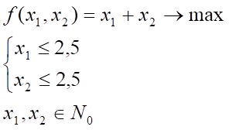
Метод отсечений Гомори Пример

Slide 16
Метод отсечений Гомори Пример

Slide 17
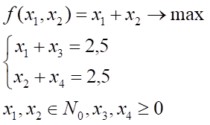
Метод отсечений Гомори Пример

Slide 18
Метод отсечений Гомори Пример

Slide 19
Метод отсечений Гомори Пример

Slide 20
Метод отсечений Гомори Пример

Slide 21
Метод отсечений Гомори Пример

Slide 22
Метод отсечений Гомори Пример

Slide 23
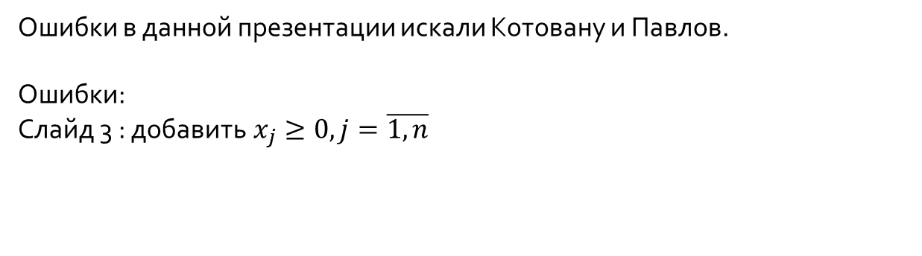
Ошибки в данной презентации искали Котовану и Павлов.
Ошибки:
Слайд 3 : добавить $x_{j}≥0,j=\overline{1, n}$

